Slide 1
Plan de Marketing
de Coca Cola

Slide 2
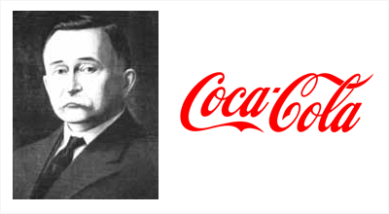
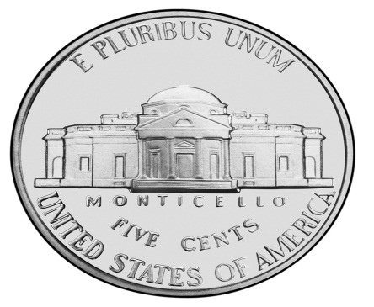
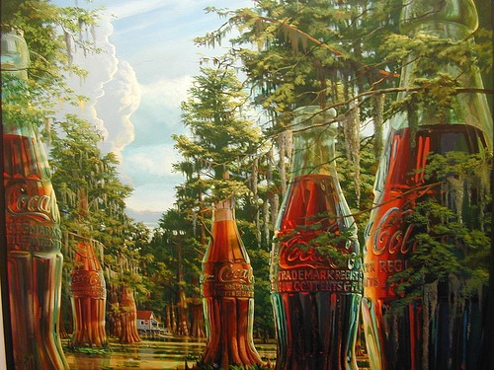
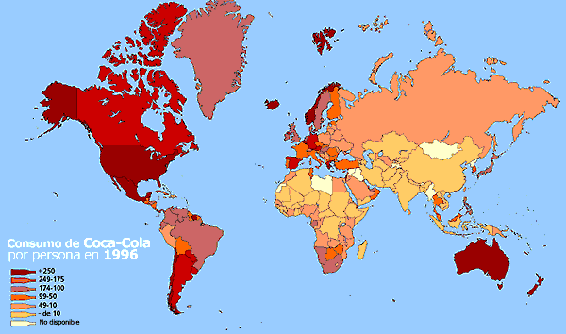
El nombre de la marca y el diseño del logotipo de Coca Cola corrió a cargo del contable farmacéutico, Frank Robinson, y en sus inicios la Coca Cola fue introducida comercialmente como "un tónico efectivo para el cerebro y los nervios”.
El hombre bebió su vaso por un nickel (5 céntimos de la época) y de esta forma nació Coca Cola con burbujas tal y como la conocemos en la actualidad.
Coca Cola ha sido capaz de establecer con los consumidores un vínculo que muy pocas marcas han sido capaces de crear
Esta empresa es una de las marcas comerciales más identificable y comercializada. The Coca Cola Company es el número uno a nivel mundial de la producción y la comercialización de bebidas sin alcohol

Slide 3
ANÁLISIS DEL MERCADO

Slide 4
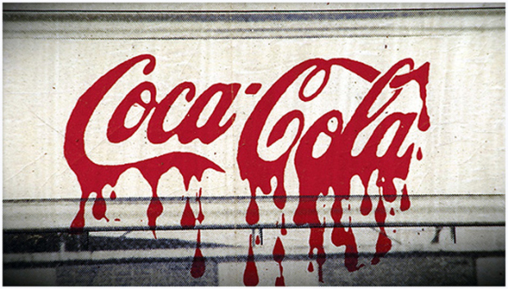
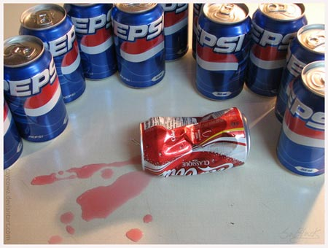
Se hace de la siguiente forma…
Estudio minucioso de los factores y hechos que rodean el consumo de un bien o servicio
Aquí debemos plantearnos cómo es que el entorno general y específico afecta de manera positiva y negativa a esta marca. Para ello, debemos analizar ciertos puntos que pueden limitar a la marca como un producto que es ofrecido a los clientes.

Slide 5
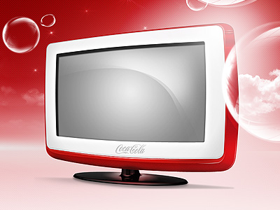
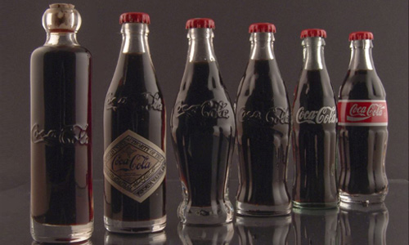
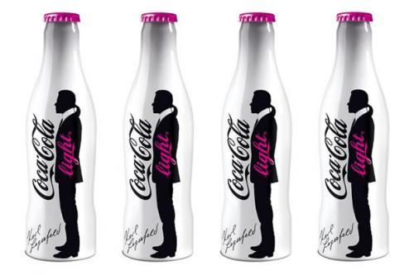
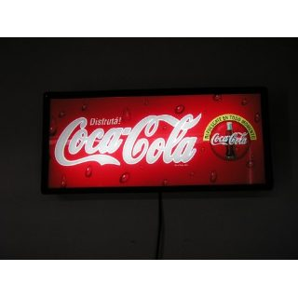
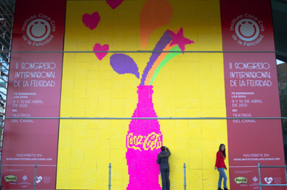
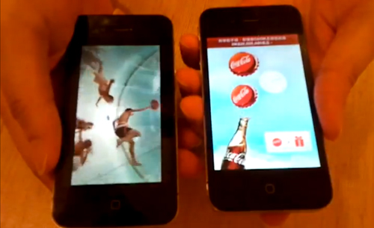
competencia
El producto debe tener gran calidad o avances de innovación superiores a los de la competencia. Se fija en todo desde los procesos de producción, el diseño del producto, su sabor, su manufactura y su calidad hasta el empaque
Micro entorno
medios de comunicación
Tiene que ser trasmitida en los medios adecuados para que sea vista por la gente que ellos saben que pueden comprar el producto.

Slide 6
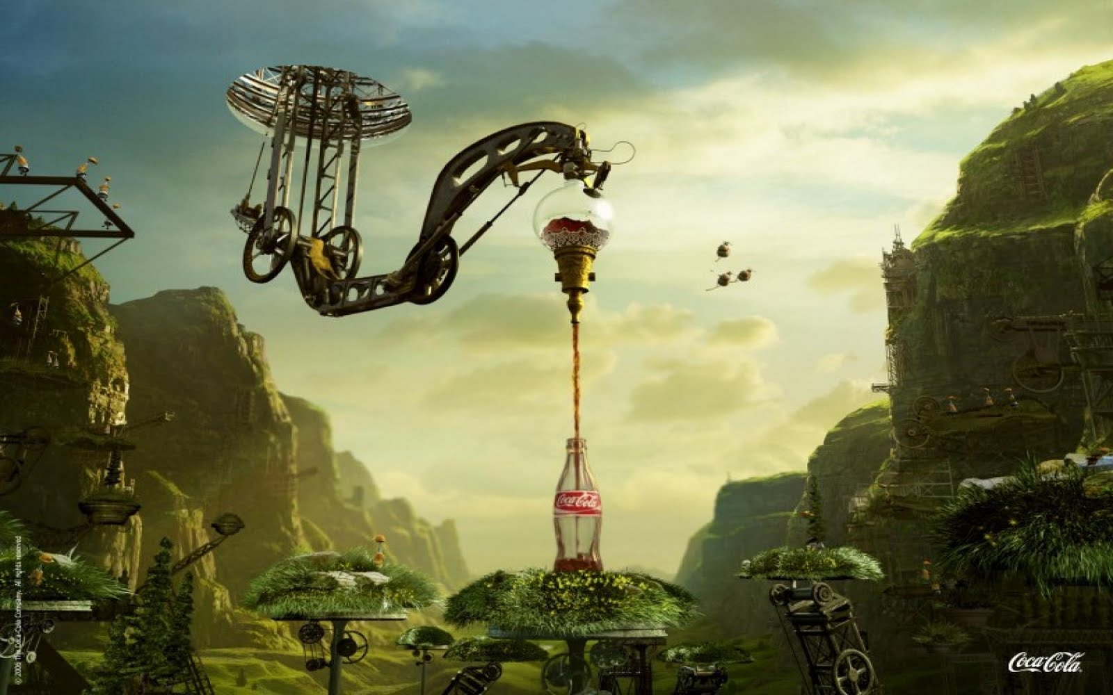
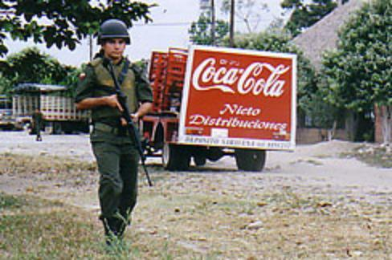
cultural
Población como una cultura con poder adquisitivo sobre este producto, siendo esta una oportunidad.
Macro entorno
político
El estado promueve la realización de este tipo de negocios en todo el país para tales fines.
tecnológico
El producto cuenta con tecnología de primera adecuada para su producción

Slide 7
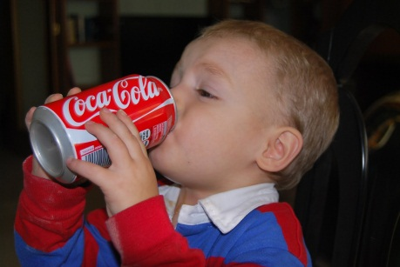
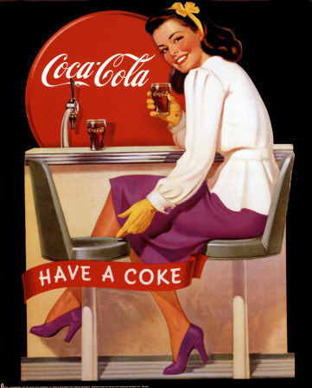
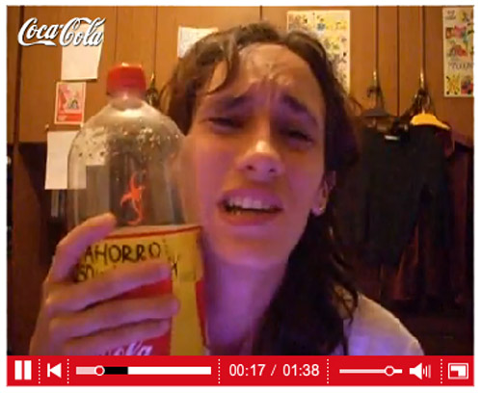
Análisis de los segmentos de mercado
Segmentación por edad
Segmentación por el nivel de estudios
Segmentación por lugar de residencia
Segmentación por la fidelidad al producto

Slide 8
Ciclo de Vida del
Producto

Slide 9
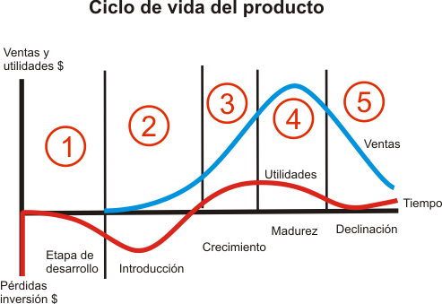
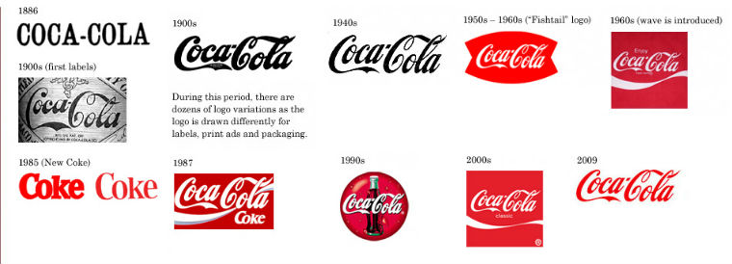
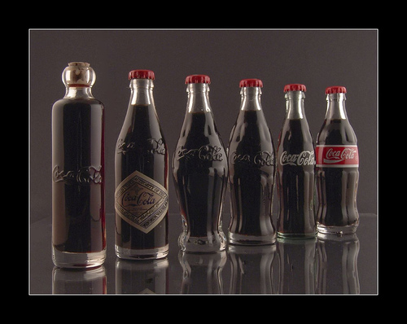

Slide 10
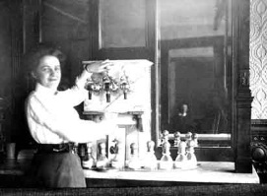
Ciclo de Vida de Coca Cola
Desarrollo: Coca Cola fue creado por el farmacéutico John Pemberton en 1886, como un medicamento en jarabe que aliviaba el dolor de cabeza y las nauseas. En sus inicios estaba compuesto por hojas de coca y semillas de nuez de cola, de donde se origina el nombre. La bebida como tal surge al combinar accidentalmente el jarabe con agua carbonatada, donde ya se empezó a vender como un remedio que calmaba la sed a 5 centavos en vaso.
Introducción: Ese mismo año se le ofreció a Pembertom distribuir su producto por todo los Estados Unidos. Se realizó la venta de la compañía y la marca al empresario Asa Griggs Candler por 23.300 dólares, cuyas estrategias de Marketing hicieron a la bebida una de las más consumidas del sigo XX. Para introducir Coca Cola en el mercado se utilizaría el modelo AIDA, el cual se basa en los factores psicológicos del consumidor al momento de comprar el producto. AIDA son las siglas de atención, interés, deseo y acción.
Nota: Campañas publicitarias creativas en donde se invertía el 20% de los ingresos solo en publicidad.

Slide 11
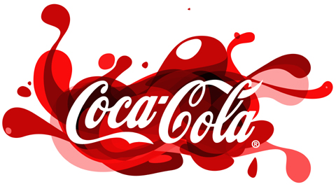
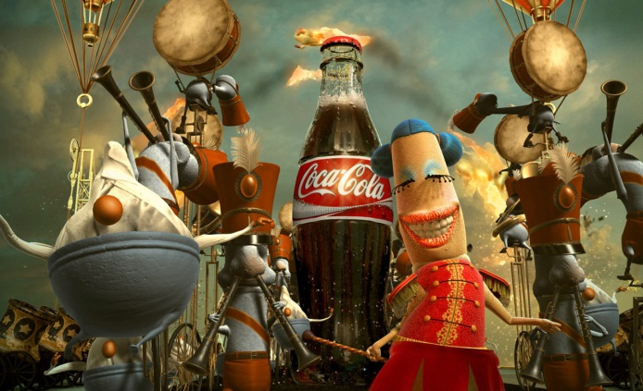
Ciclo de Vida de Coca Cola
Crecimiento: En esta etapa Coca Cola empieza a ser conocido y sus ventas aumentan poco a poco en todos los Estados Unidos. Ya a finales del siglo XIX, el producto se posiciona e inicia sus ventas a nivel mundial. Llegando a países como Turquía, China, Japón, etc. Al Perú llegó en el año 1936.
Madurez: En la actualidad Coca Cola es una marca reconocida y posicionada a nivel mundial, siendo vendida en más de 205 países. Manteniendo el volumen de sus ventas gracias a sus continuas campañas de marketing y publicidad, las cuales se caracterizan por ser innovadoras multiculturales. El objetivo es mantenerse en la mente de los consumidores y ganar la aceptación y preferencia de las nuevas generaciones.
Declive: Coca Cola aún se mantiene líder en el mercado en muchos países, por lo cual podemos decir que aún está muy lejos de la etapa de declive

Slide 12
Competidores

Slide 13
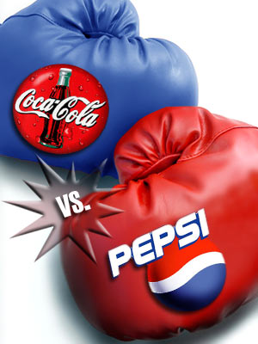
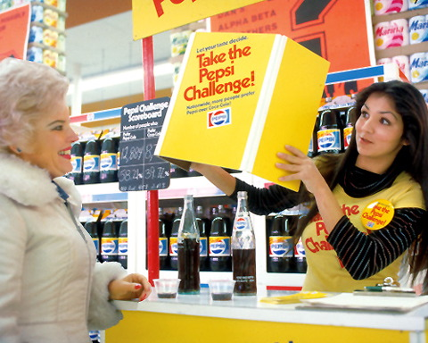
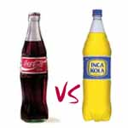
Competidores de Coca Cola
Coca cola Vs Pepsi:
Coca cola Vs Inka Cola:

Slide 14
FODA

Slide 15
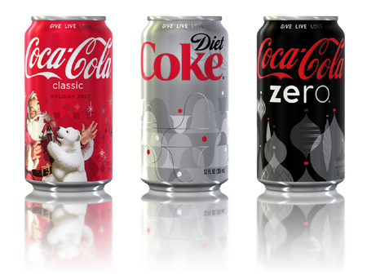
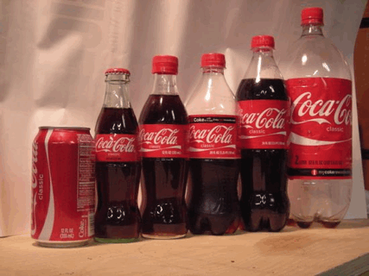
FODA - INTERNOS
FORTALEZAS:
Es una marca de reconocida calidad, posicionada y preferida en gran parte del mundo.
Tiene una fórmula única que la distingue, la cual nunca ha podido ser copiada por la competencia.
Posee muchas sucursales en todo el mundo superando a la competencia, ya que tiene un nivel bajo de endeudamiento.
Tiene diferentes tipos de presentaciones y tamaños.
DEBILIDADES:
Coca cola tiene uno de los precios más altos en el mercado de bebidas gaseosas.
Es considerada por un sector del mercado como una bebida poco saludable
No puede tener la plaza de bebidas como Inka Cola, ya que no tiene la imagen de producto peruano.

Slide 16
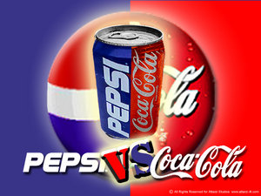
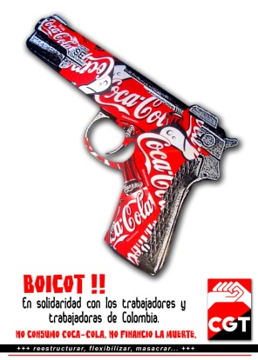
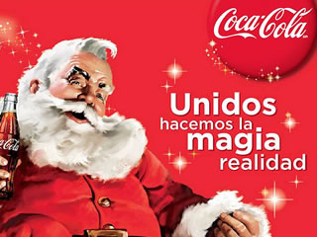
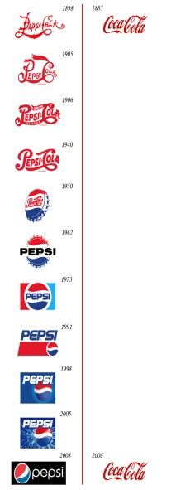
FODA - EXTERNOS
AMENAZAS:
Fuerte competencia a nivel de precios y productos similares.
Algunos sectores dedicados a la salud a nivel internacional, consideran que las bebidas azucaradas como Coca Cola son dañinas para la salud.
Teniendo varios dueños por sucursales, la franquicia de Coca Cola puede verse afectada en su imagen por el descuido de alguno.
OPORTUNIDADES:
Es una marca representativa a nivel mundial y tiene convenios estratégicos con diferentes industrias en el mercado, por lo cual le es más fácil publicitarse en diferentes sectores y medios.
Tiene un gran valor de marca y esto es mucho más fácil para introducir, promocionar y posicionar un nuevo producto.
Cuenta con grandes ingresos a nivel mundial y ello le permite realizar grandes inversiones en publicidad.

Slide 17
ESTRATEGIA COMERCIAL

Slide 18
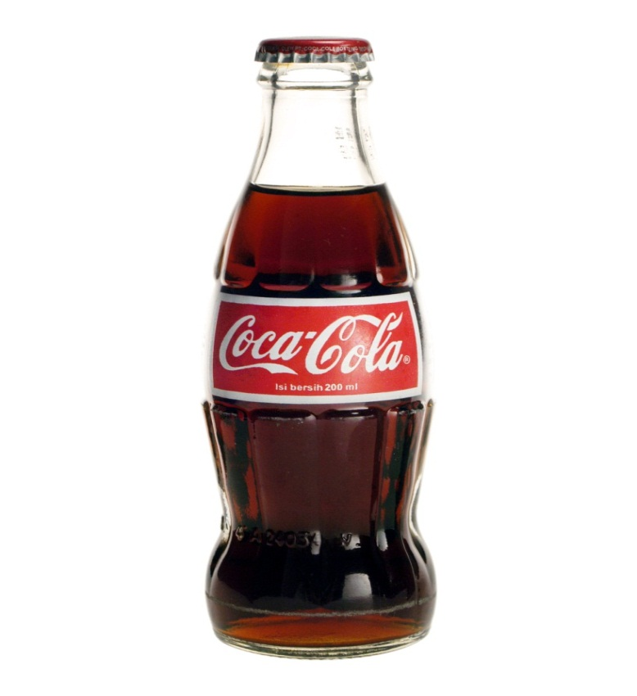
Etapas
Coca Cola lo estructura en 5 partes:
Definición clara de la dirección estratégica que determinara los esfuerzos comerciales.
Análisis exhaustivo del mercado, que incluye el entorno económico, la cadena de suministro y los competidores actuales y potenciales.
Permite evaluar oportunidades por medio de una segmentación de mercado y un análisis de los segmentos mas relevantes.
Desarrollo de posicionamiento único a través de propuestas de valor claras y diferenciadas.
Permite compilar la estrategia comercial, guiando el desarrollo de acciones de marketing y ventas conectadas a las necesidades de los clientes y a las capacidades de la organización.

Slide 19
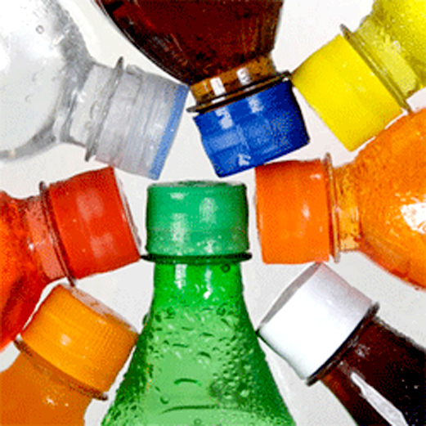
Modelo de Plan de Marketing
-Grupo objetivo: Público de todas las edades.
-Características Involucrada en los eventos internacionales
-Posicionamiento: Si hablamos del mercado nacional en términos de marcas, Coca Cola lidera el mercado con una cuota de 26%,seguida por Inka Cola 25%,Kola Real 8%,Pepsi 7% y otras marcas 34%.

Slide 20
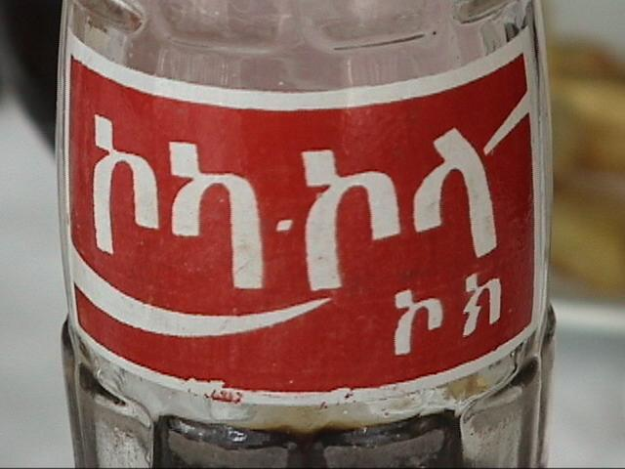
Es más...
Llega a captar varios países.
La compañía tuvo que comprar
a Inka Cola porque no pudo
competir con el sabor de
bebida nacional y aun así sigue
generando ingresos por Coca
Cola y por Inka Cola.

Slide 21
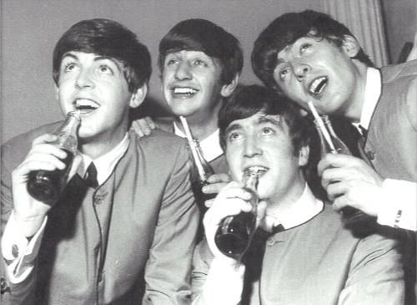
Marketing Mix
Producto:
Consumo extendido no solo para lo que en principio están pensando en refrescar, sino para consumir en cualquier momento o situación

Slide 22
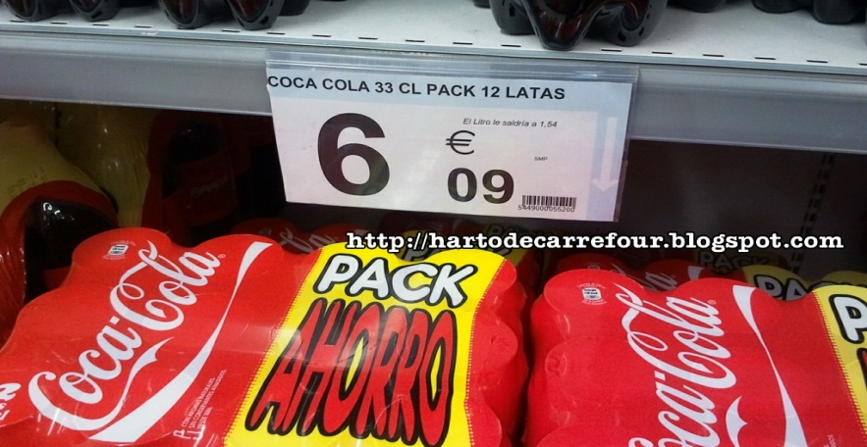
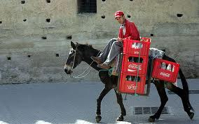
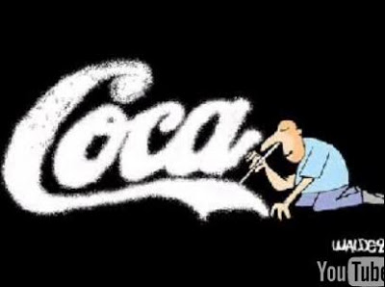
Precio: El comprador se siente conforme por el prestigio de la marca.
Plaza: Como objetivo llevar hasta el consumidor el producto.
Promoción: Para el incremento de las ventas. Para eso se aplican diferentes políticas de comunicación con el exterior.

Slide 23
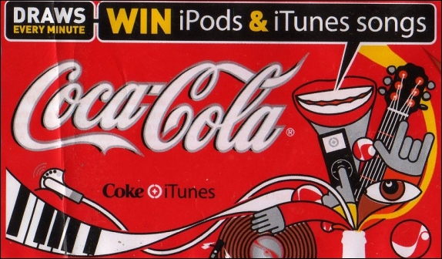
Marketing Mix
La publicidad:
informa sobre las características del producto y la mas importante, persuadir al posible comprador. Hay diferentes elementos que Coca Cola usa para llamar la atención. Por ejemplo, la mayoría de sus campañas incluyen el color rojo que además de recordar al producto capta la atención de las personas.

Slide 24
Marketing Mix
Despertar interés:
Coca Cola centra muchos esfuerzos en captar el interés de la gente joven ofreciéndoles o interesándose por sus gustos y aficiones tales como la música, organizando conciertos.

Slide 25
Marketing Mix
Encontrar un deseo:
Coca Cola juega muchísimo con este aspecto. Por ejemplo, compara su producto con un beso, lo equipara a los deseos de felicidad y paz navideña.

Slide 26
Marketing Mix
Conseguir la actuación:
Si el resto de pasos funcionan, y Coca Cola se asegura de eso con poderosas campañas, el objetivo de la venta se alcanza.

Slide 27
Marketing Mix
Venta Personal:
Es una venta mucho mas individual que tiene como objetivo informar, persuadir y convencer; y que implica una relación mas estrecha vendedor – cliente. Por su buen posicionamiento ,Coca Cola no acostumbra y no le hace falta practicar este tipo de venta.

Slide 28
Marketing Mix
6. Promoción de ventas:
Se refiere a la política de marketing que incluye una serie de actividades comerciales que tienen como objetivo incrementar las ventas a corto plazo. Unos cuantos ejemplos son hacer un regalo con la compra del producto Coca Cola. También podemos definir y ampliar la promoción que hace Coca Cola en cuanto a sus consumidores, distribuidores y/o detallistas.

Slide 29
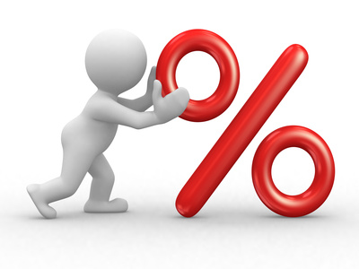
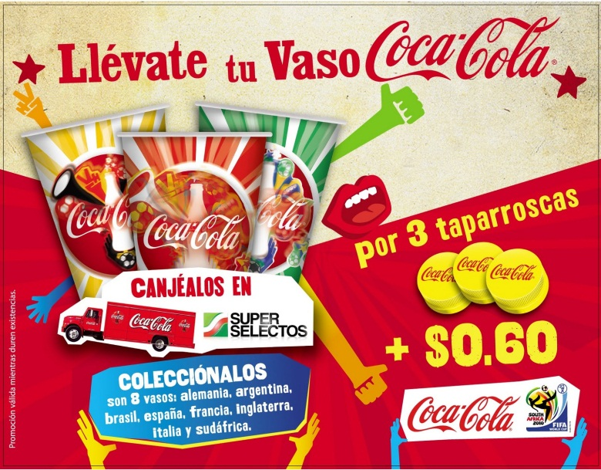
Promoción al consumidor
Coca Cola a lo largo de su historia a hecho un sin fin de publicidades por todos los medios de comunicación. Actualmente la mayor cantidad la realiza por televisión.
Carteles en las calles, diarios y anuncios en las radios también forman parte de la publicidad.
Ha tomado como estrategia apelar a los sentimientos del consumidor.

Slide 30
Obsequios
Se dan premios por la compra de un numero mayor de unidades.
Por la compra de un four pack de Coca Cola viene incluido un vaso de regalo.
Coca Cola se hace presente en el deporte ya sea en mundiales de fútbol, olimpiadas, siempre sale algo representativo tanto de la marca como el evento

Slide 31
Los descuentos
Actualmente no se utilizan con frecuencia, pero si en sus demás productos. Por ejemplo, en los supermercados encontramos una Coca Cola de 1.5 litros con descuentos de 0.50 o 1.00 soles,o de repente vemos Coca Cola de 1.5 litros + pizza familiar a 10.99 soles. Esto es para brindarle beneficios al cliente y a la vez busca que participe directamente el consumidor con la empresa

Slide 32
Los canjes
Se realizan mediante la entrega de pruebas de compra que determinen la adquisición del producto. Como por ejemplo: En campañas navideñas, por 02 tapas mas 2.00 soles se puede tener uno de los 5 modelos de adornos navideños. En las olimpiadas, 02 tapas mas 2.50 soles se obtiene uno de los 06 modelos coleccionables de osos deportistas.

Slide 33
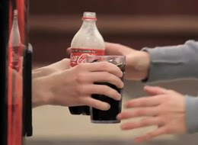
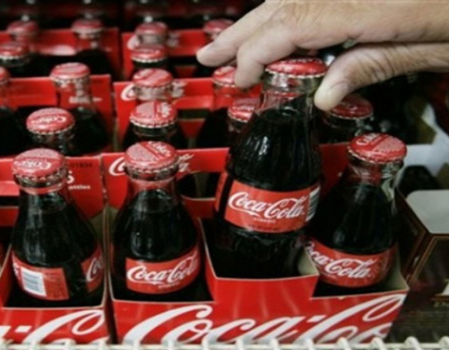
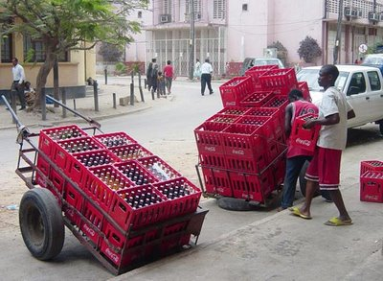
Promoción a los distribuidores
Venden directamente el producto al consumidor final. Son el ultimo eslabón del canal de distribución. Es el que esta en contacto con el mercado. Coca Cola ofrece capacitación a microempresarios y detallistas (administración, contabilidad, plantación, manejo de inventario e impuestos para el mayor logro de rentabilidad).

Slide 34
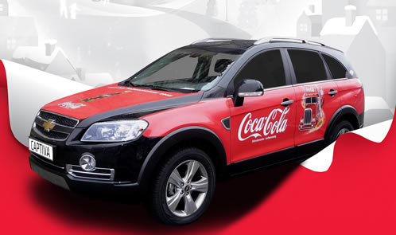
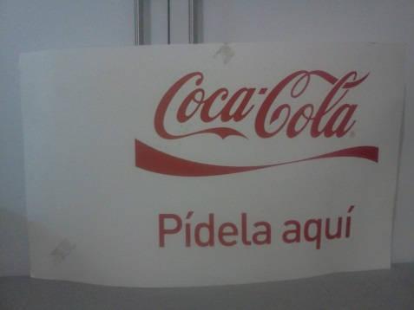
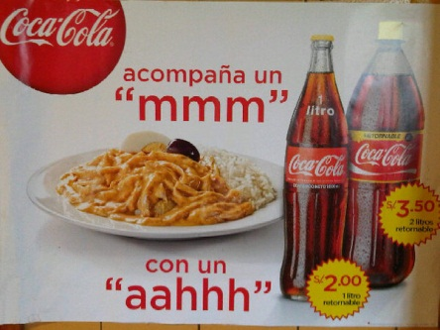
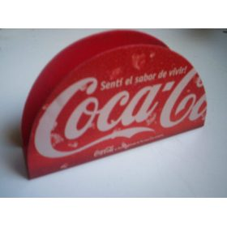
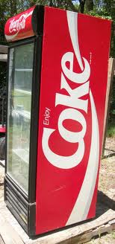
Salón de Te Alicia…
Sorteos anuales. Ejemplo: Un auto 0 kilómetros.
El restaurante trabaja con varios distribuidores que brindan productos, siendo uno de ellos Coca Cola. Las promociones que obtiene son las siguientes:
La oportunidad de pertenecer al club gourmet.
Carteles publicitarios para prestigio del restaurante y la marca.
Servilleteros, individuales, toma pedidos, cubiertos, etc.
Máquina exhibidora en calidad de préstamo sin costo alguno.
Capacitaciones de platos gastronómicos.
Promociones contantes ( descuentos por la compra de cierta cantidad de productos. Esto brindan un adicional dependiendo del pedido).
Capacitaciones anuales con respecto a la atención al cliente.

Slide 35
OBJETIVOS
Y
PLANES DE ACCIÓN

Slide 36
OBJETIVOS
El objetivo es brindar un producto de calidad (en este caso bebidas gaseosas), dedicándose a la fabricación, comercialización y distribución de las mismas para lograr la satisfacción del cliente.

Slide 37
Objetivos Específicos
Mantener la fórmula del producto para empoderamiento y permanencia del público consumidor.
Promover el crecimiento económico de los países generando nuevos puestos de trabajo.
Brindar una imagen novedosa (como imagen de la marca) y familiar del producto en los diferentes establecimientos comerciales sean micro, medianas o grandes empresas.

Slide 38
Enfatizar valores y sentimientos que lleguen a la mente de los consumidores.
Comprometerse con la conservación del medio ambiente modificando la tecnología de envasado en botellas que contengan bajo contenido de carbono.
Brindar un buen clima laboral.
Invertir en maquinaria.
Ofrecer beneficios a los accionistas.

Slide 39
PLANES DE ACCIÓN

Slide 40
Brindar publicidad orientada a la promoción de una vida saludable y, valores como la amistad y sentimientos de felicidad.
Realizar estudios de mercado para obtener información sobre la satisfacción y necesidades de los consumidores.
Ejecutar un plan de inversión en la infraestructura de todas sus plantas a nivel mundial.
Realizar planes de inversión social apoyando a las zonas más necesitadas.
Invertir en centros de estudios y desarrollo para la utilización de materiales menos contaminantes en la producción de sus envases de distribución
Generar estrategias de capacitación que aseguren un trabajo seguro y crecimiento en la empresa

Slide 41
PROYECCIÓN
DE
RESULTADOS

Slide 42
Podemos visualizar algunos presupuestos que esta compañía realizó para el mes de diciembre en el año 2010 basada en sus 2 productos más solicitados a nivel mundial: Coca Cola (coke) y Coca Cola Zero.
PRESUPUESTO DE MATERIA PRIMA
Conceptos | Coke(P) | Coca-Cola Zero(Q)
Unidades a Producir | 5200 | 1450
X Necesidades de Material(Por unidad) Material A Material B | X18 | X14
 | 10 – 52,000 Und. | 8 – 11,600 Und.
 | 8 – 41,600 Und. | 6 – 8,700 Und
=Necesidades de Materiales p/ producción | 93,600 Und. | 20,300 Und.
+Inv Final Deseado(M.P) | 100 Und. | 50 Und.
= Necesidades Totales | 93,700 Und. | 20,350 Und.
-Inv Inicial(M.P.) | 900 Und. | 100 Und.
=Materiales a Comprar | 92,800 Und. | 20,250 Und.
X Precio Unitario Material A Material B | $4,07 | $4,07
 | $1,70 | $1.70
 | $2.37 | $2.37
=Costo de Compra | $377,696.00 | $82,417.50

Slide 43
PRESUPUESTO DE MANO DE OBRA
Conceptos | Coke(P) | CocaCola Zero(Q)
Unidades a Producir | 5200 | 1450
X Hora de MOD por Unidad | X16 | X18
=Horas Totales | 83,200 | 26,100
X Costo por hora de MDO | $2,60 | $2,60
= Costo Total MDO | $216,320.00 | $67,860.00
PRESUPUESTO DE PRODUCCIÓN
Conceptos | Coke(P) | CocaCola Zero(Q)
Ventas Planeadas | 6000 | 1500
+Inv Final Deseado | 100 | 50
=Necesidades Totales | 6100 | 1450
-Inv Inicial | 900 | 100
=Unidades a Producir | 5200 | 1450

Slide 44
PRESUPUESTO DE VENTAS
Productos | Cantidades | Precios | Ventas Estimadas
Coke(P) | 6000 | $135.60 | $813,600.00
CocaCola Zero(Q) | 1500 | $169.50 | $254,250.00
Totales |  |  | $1,067,850.00
PRESUPUESTO DE CONSUMO
Cálculos | A | B
Inv. Inicial | 9,800 | 7,800
X Costo Unitario al terminar el año | $1,70 | $2,37
= Valor Inv. Al comenzar el año | $16,660.00 | $18,486.00
+ Presupuesto de Compras | $93,840.00 | $103,332.00
= Valor Inv. Disponible | $110,500.00 | $121,818.00
- Valor Inv. Inicial | $2,380.00 | $2,607.00
= Presupuesto de Consumo | $108,120.00 | $119,211.00

Slide 45
CONCLUSIONES
Coca cola siempre intenta ingresar a la familia con vida sana y feliz con cada uno de sus publicidades, pues son muy emotivas y logran llamar nuestra atención. Con las promociones navideñas, logra estar en la mente de los consumidores como marca mundial. Es por ello, que sin la promoción y publicidad coca cola nunca hubiese llegado a ser lo que es hoy en día.
La presencia de coca cola en el mercado se debe al plan bien desarrollado de sus diversas estrategias. También, porque pudieron identificar las necesidades de cada una de las zonas geográficas en las que se encuentra presente actualmente, y posicionarse en el mercado de las bebidas gaseosas.
Años atrás todavía era posible calcular los precios a base de costo y margen de ganancia. Hoy es necesario ejecutar una administración de precios competentes. Para estructurar dichos precios y la posición en el mercado, debemos considerar factores de influencia como los impositivos, legales, políticos y sociales. Por otro lado, las empresas competidoras deben ser observadas constantemente.

